Slide 1





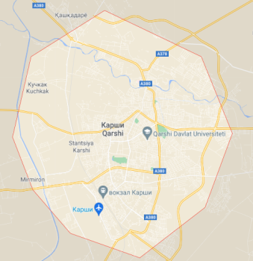
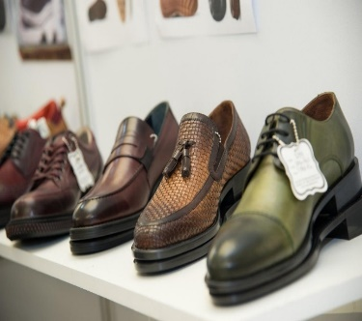
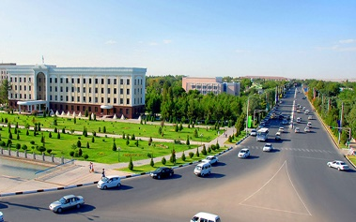
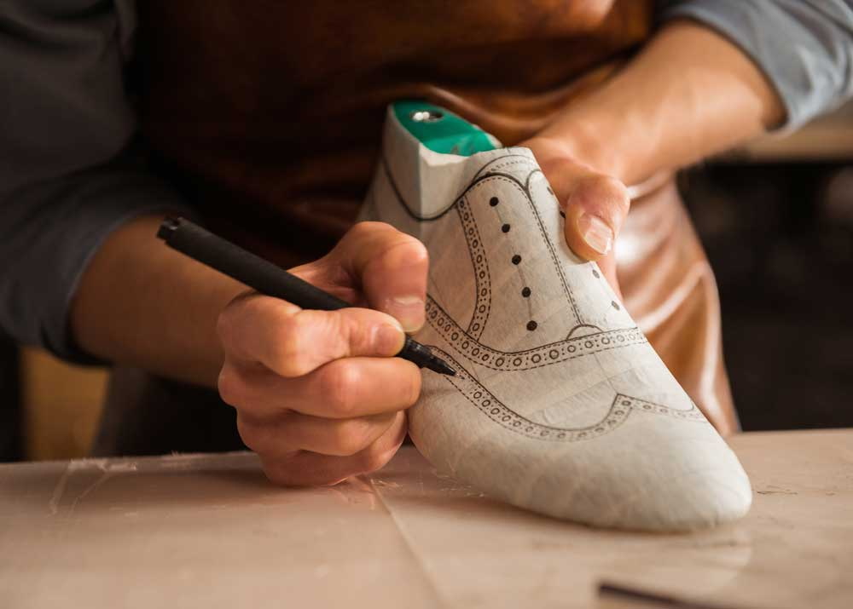

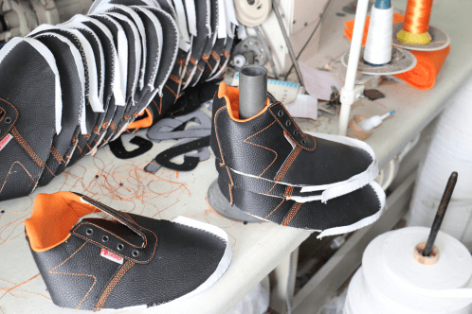
“Пойабзал ишлаб чиқариш"
Лойиҳанинг иқтисодий кўрсаткичлари
Лойиҳа манзили
Лойиҳа тавсифи
Лойиҳанинг харажатлар тақсимоти
Қашқадарё вилояти, Қарши шаҳри
Пойабзал ишлаб чиқариш
Мамлакатимизда чарм хом ашёсини чуқур қайта ишлаш асосида экспорт-боп тайёр маҳсулотлар ишлаб чиқариш, турларини кенгайтириш ва маҳаллий ишлаб чиқарилган сифатли ва арзон пойабзал маҳсулотлари билан таъминлаш чоралари кўрилмоқда. Ушбу лойихадан кўзланган максад 1,0 млр.сўм инвестиция киритиб, йилига 35 100 жуфт пойабзал маҳсулотлари ишлаб чиқаришни ўз олдига мақсад қилган
Ўз-ўзини қоплаш (PP)
Бино қуриш
12 ой
50 млн.
сўм
Ички даромадлилик даражаси(IRR)
Айланма маблағ
Соф жорий қиймат (NPV)
Ускуналар
3.7 млрд
сўм
116%
250 млн.
сўм
700 млн.
сўм
Инвестиция қайтими (ROI)
Муҳандислик ҳаражати
111.83%
50 млн.
сўм
Ўз маблағи
Ишчи ўрин сони
350.0
МЛН.СЎМ
Лойиҳа қиймати
6 нафар
1,0
Банк кредити
МЛРД.СЎМ
Ишга тушиш вақти
700,0
МЛН.СЎМ
2021-2022

